Slide 1

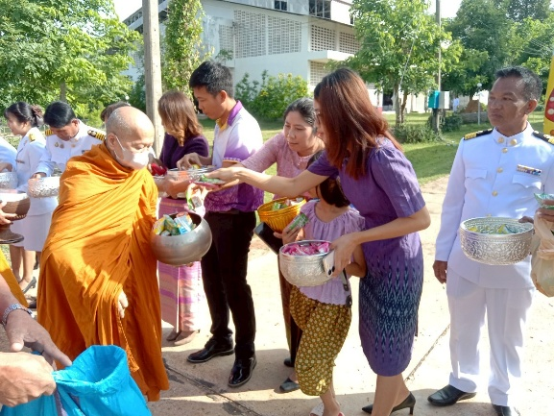
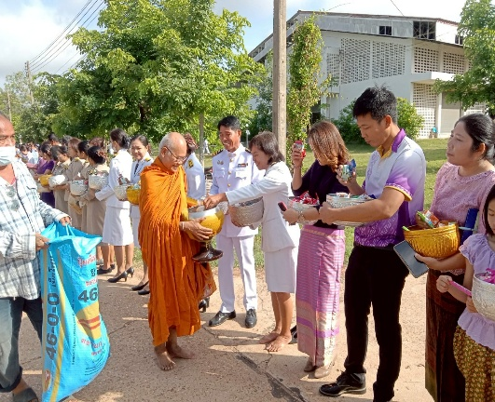
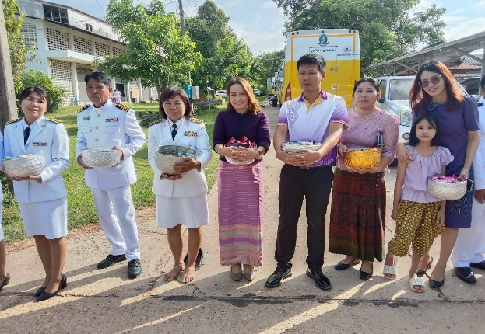
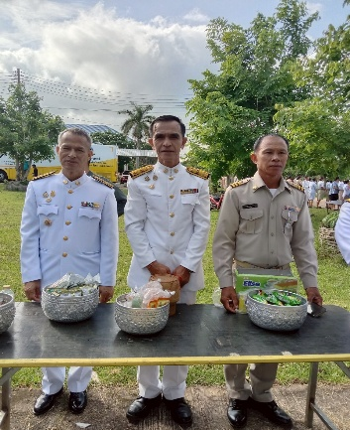
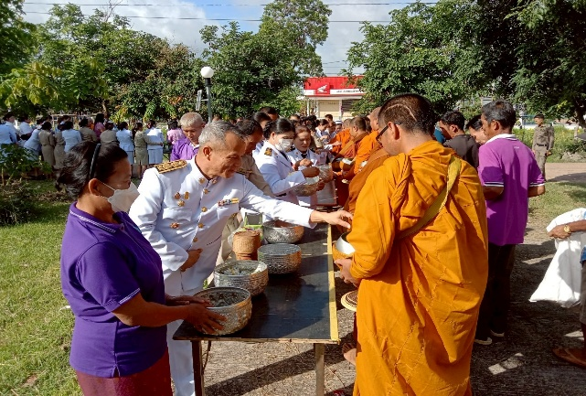
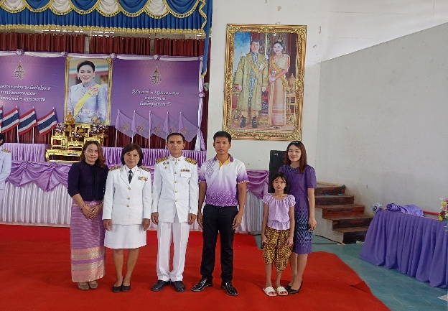
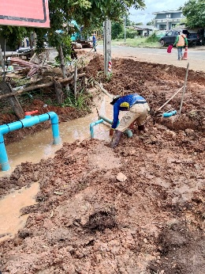
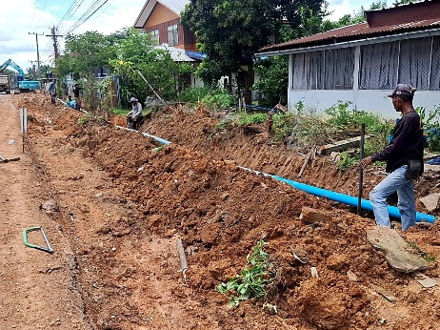
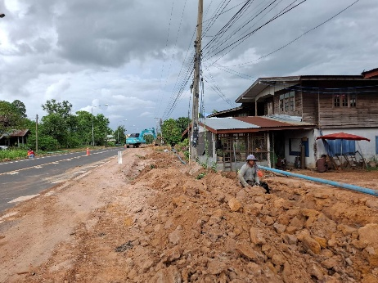
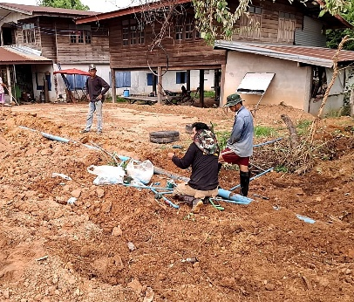

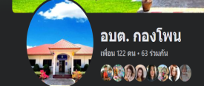

จดหมายข่าว
ประชาสัมพันธ์องค์การบริหารส่วนตำบลกองโพน
ฉบับประจำเดือนกรกฎาคม2568
วันที่ 3 มิถุนายน 2568 จ่าเอกธงเอก เจริญสุข ปลัดองค์การบริหารส่วนตำบลกองโพน พันจ่าเอกอดุลย์ พรมมานอก รองปลัดองค์การบริหารส่วนตำบลกองโพน พร้อมด้วย นางวิลาวัลย์ เคนท้าว ผู้อำนวยการกองคลัง และพนักงานส่วนตำบล พนักงานจ้างร่วมพิธีถวายเครื่องราชสักการะและวางพานพุ่มและพิธีจุดเทียนถวายพระพรชัยมงคล สมเด็จพระนางเจ้าสุทิดา พัชรสุธาพิมลลักษณ พระบรมราชินี เนื่องในโอกาสวันเฉลิมพระชนมพรรษา ประจำปีพุทธศักราช 2568 ณ หอประชุมอำเภอนาตาล
วันที่ 9 มิถุนายน 2568 นายเชื่อม ลุนลี นายกองค์การบริหารส่วนตำบลกองโพน มอบหมายให้ พนักงานเจ้าหน้าที่กองช่างลงพื้นที่ซ่อมแซมประปาตามถนนหน้า อบต.กองโพน - บ้านหนองไก่ป่า
https://www.kongphon.go.th/
งานประชาสัมพันธ์ สำนักปลัดองค์การบริหารส่วนตำบล
ภาพ : น.ส.ปราณี ไตรยสุทธิ์/รายงาน : ผช.นักวิชาการคอมพิวเตอร์

Slide 2

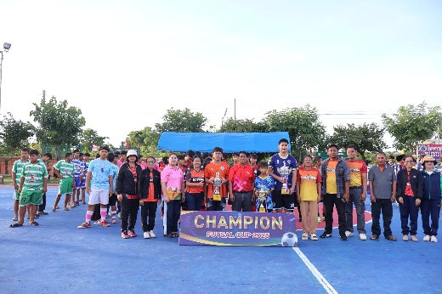
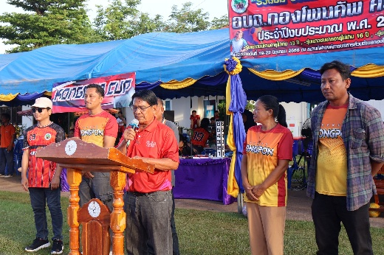
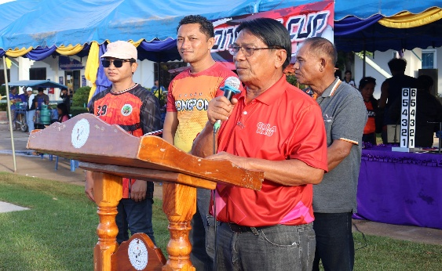
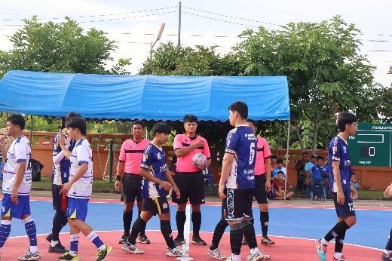
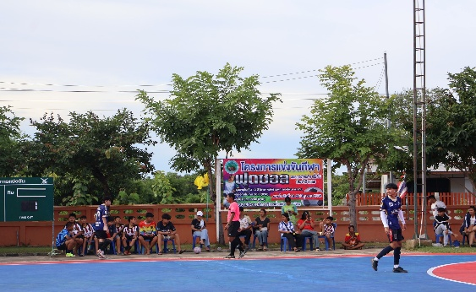
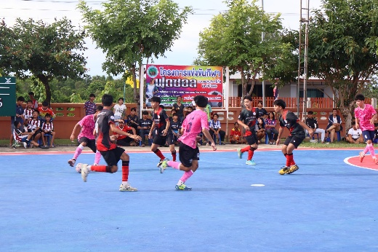
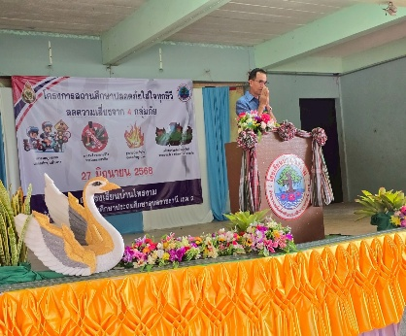
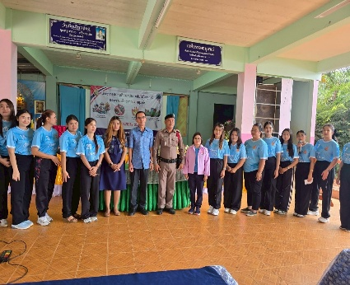
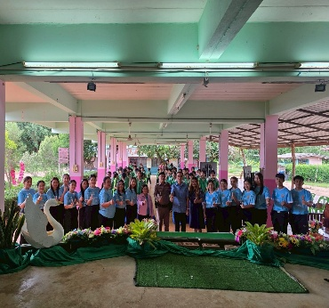
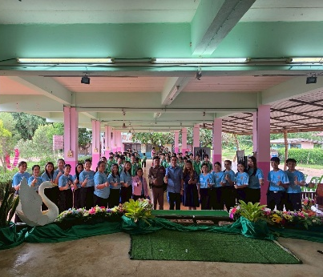
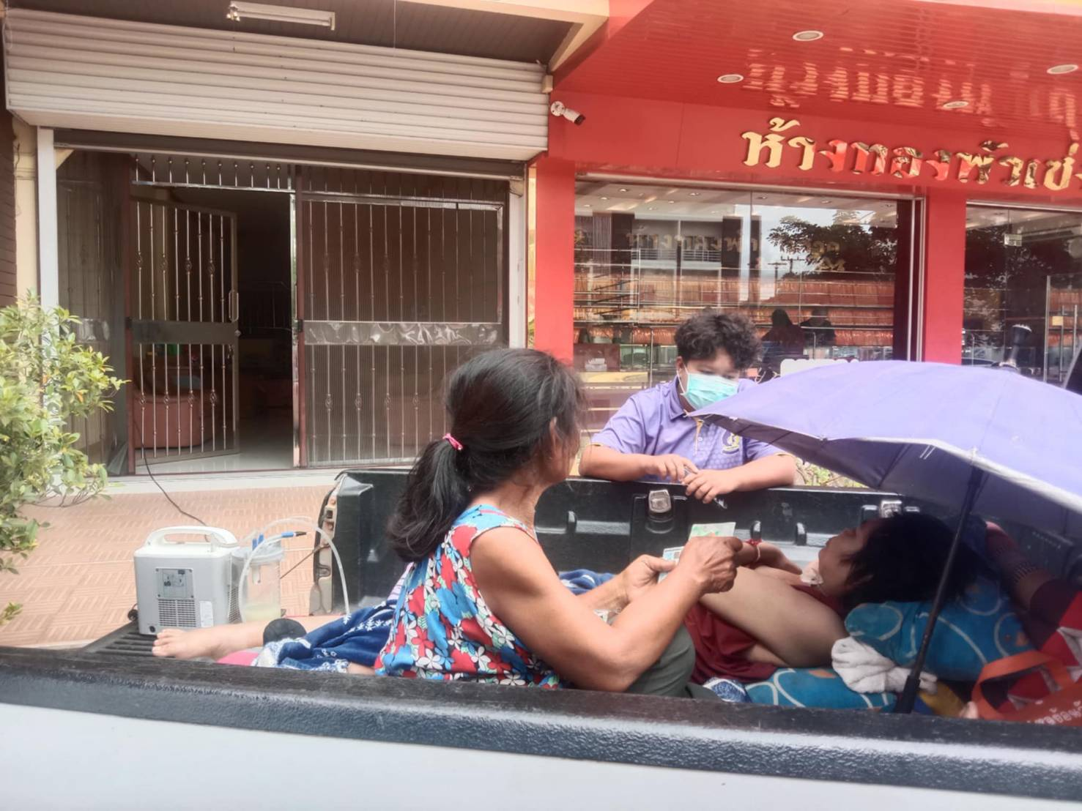
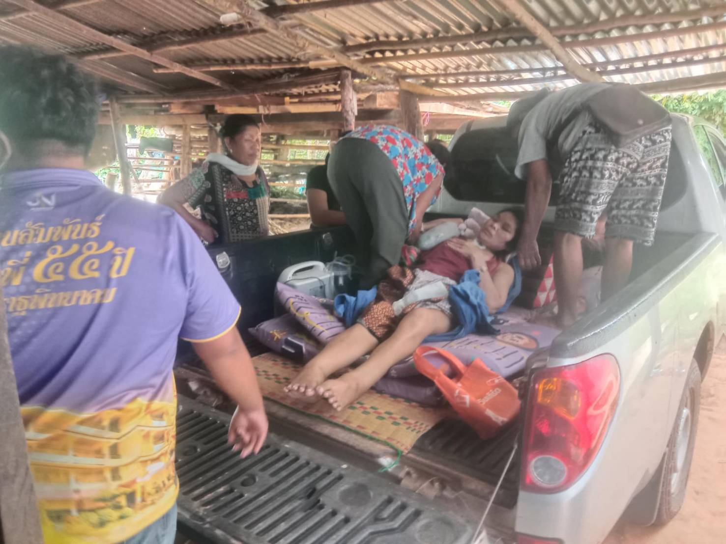
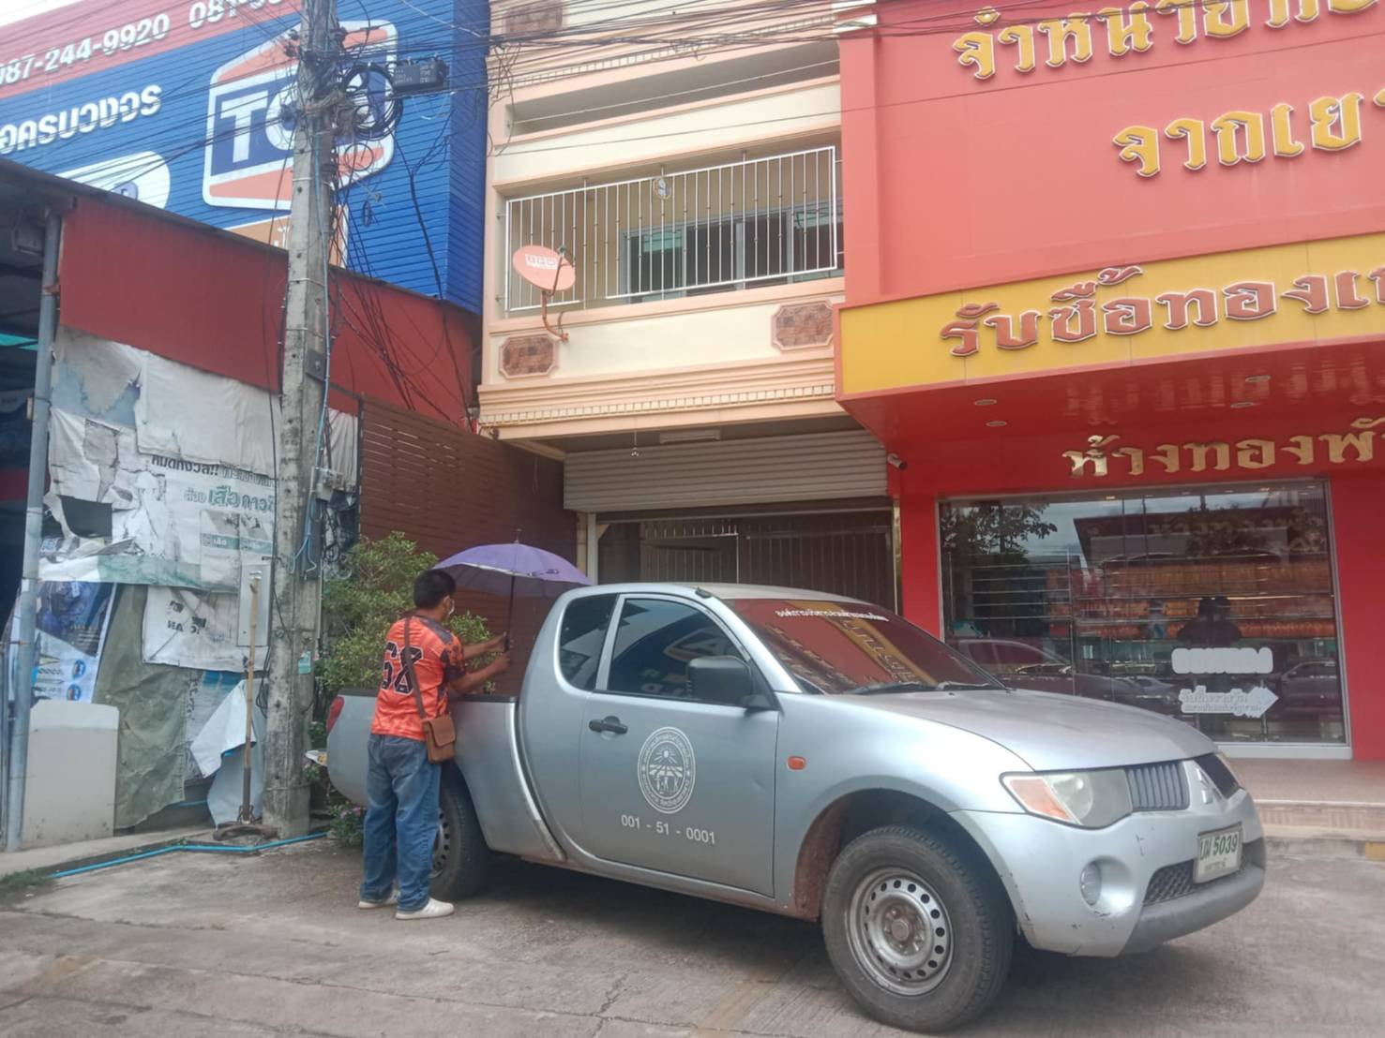


จดหมายข่าว
ฉบับประจำเดือนมิถุนายน2568
ภาพกิจกรรมฟุตซอล อบต.กองโพนคัพครั้งที่ 8 พ.ศ.2568 ที่ สนามองค์การบริหารส่วนตำบลกองโพน ระหว่างวันที่ ๑๙ – ๒๑ มิถุนายน ๒๕๖๘
วันที่ 27 มิถุนายน 2568 นายเชื่อม ลุนลี นายกองค์การบริหารส่วนตำบลกองโพน มอบหมายให้ นจ่าเอกอดุลย์ พรมมานอก รองปลัด อบต.กองโพน และนางสาวนิศารัตน์ อร่ามเรือง ผู้ช่วยนักวิชาการสาธารณสุข ร่วมเปิดโครงการสถานศึกษาปลอดภัยใส่ใจทุกชีวี ลดความเสี่ยงจาก 4 กลุ่มภัย ที่โรงเรียนบ้านไทรงาม
วันที่ 27 มิถุนายน 2568 เวลา 09:00 น. นายเชื่อม ลุนลี นายกองค์การบริหารส่วนตำบลกองโพน มอบหมายให้พนักงานพาผู้ป่วยติดเตียงไปทำธุรกรรมทางการเงิน ที่ อำเภอเขมราฐ
งานประชาสัมพันธ์ สำนักปลัดองค์การบริหารส่วนตำบล
https://www.kongphon.go.th/
ภาพ : น.ส.ปราณี ไตรยสุทธิ์ /รายงาน : น.ส ปราณี ไตรยสุทธิ์
ผช.นักวิชาการคอมพิวเตอร์

